Slide 1


UBND QUẬN LONG BIÊN
TRƯỜNG MẦM NON GIANG BIÊN
LĨNH VỰC PHÁT TRIỂN NHẬN THỨC
Đề tài: Tìm hiểu hoa đào - hoa mai
Lứa tuổi: 3 – 4 tuổi
Giáo viên: Đào Thị Lan
Nguyễn Thị Bích Phượng

Slide 2

Bài hát:
Sắp đến tết rồi

Slide 3
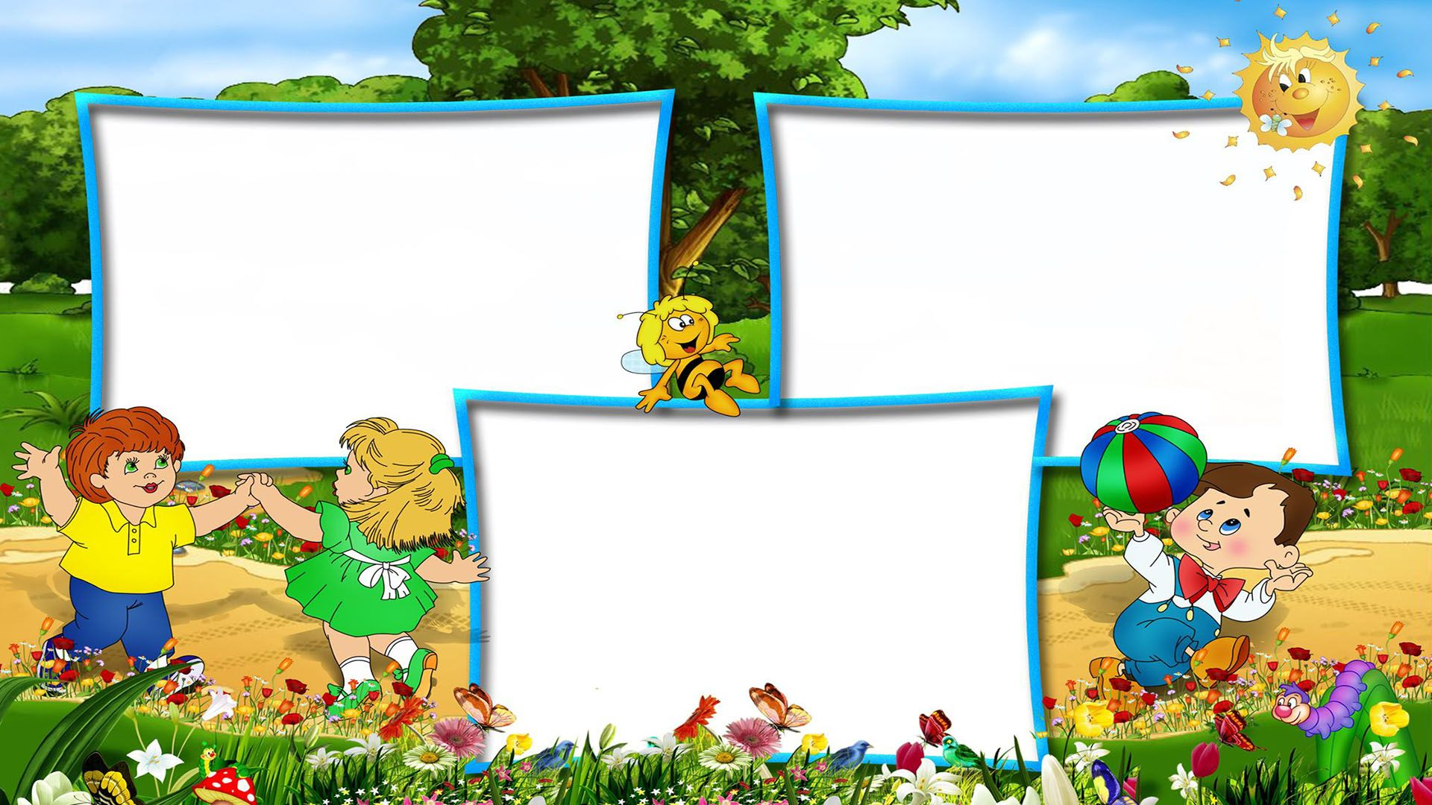
Nhóm 1: Quan sát , đặc điểm cấu tạo
của hoa đào
Trẻ về nhóm
Nhóm 2: Quan sát, đặc điểm, cấu tạo ,hình dạng của hoa mai

Slide 4
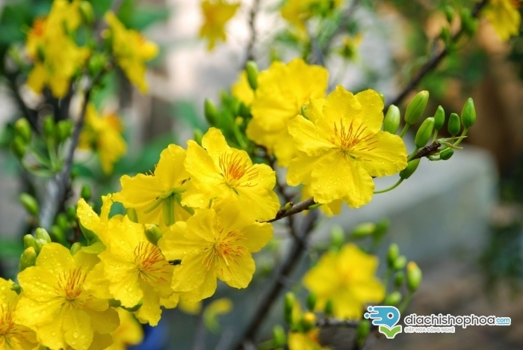
Hoa Mai

Slide 5
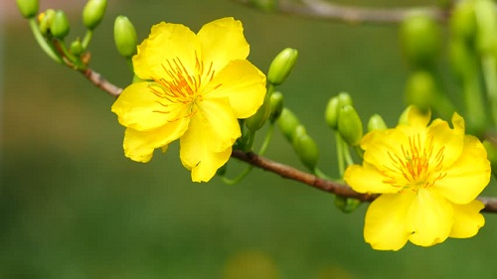



Hình tròn
Cánh hoa
Cành hoa
Nhụy hoa

Slide 6
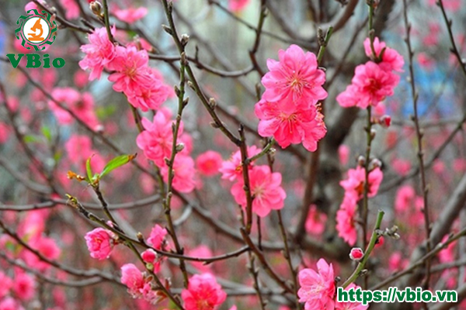
Hoa Đào

Slide 7
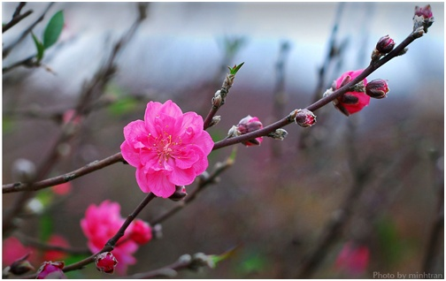

Hình tròn
Nhụy hoa
Cánh hoa
Cành hoa

Slide 8
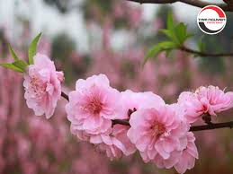
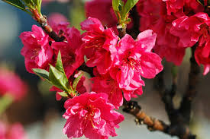

Slide 9

SO SÁNH

Slide 10
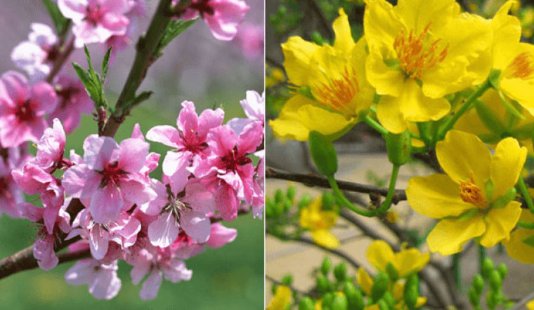

Slide 11
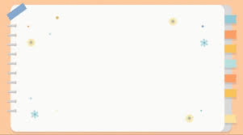
MỞ RỘNG

Slide 12
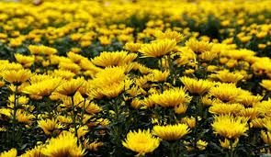
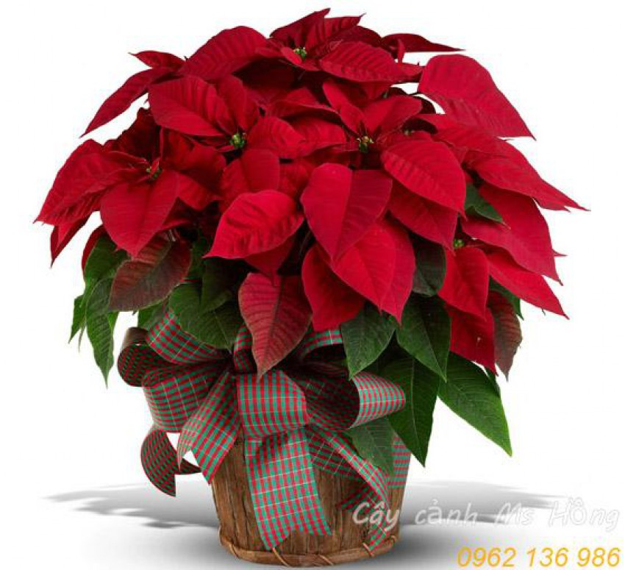
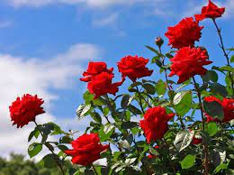
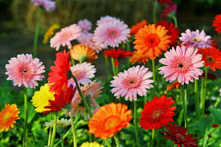

Slide 13
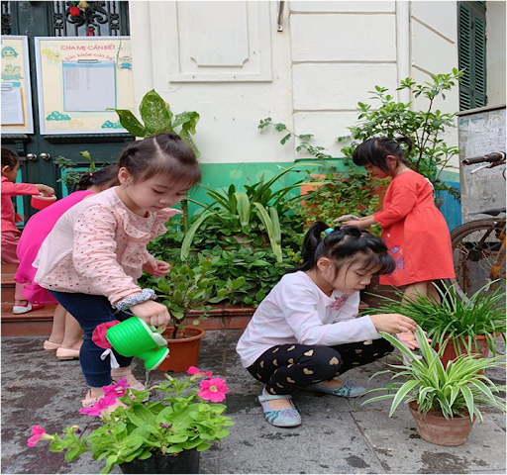
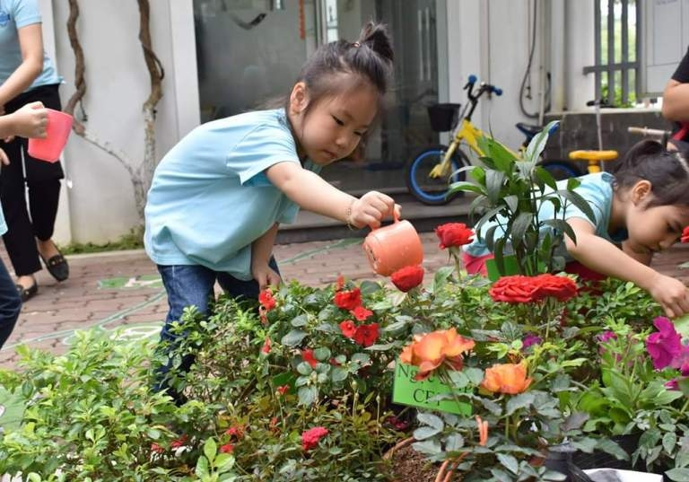
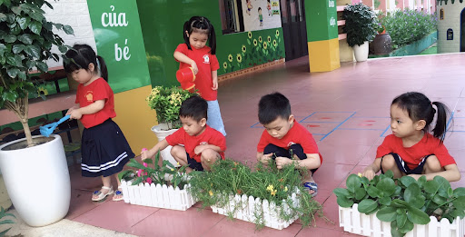

Slide 14
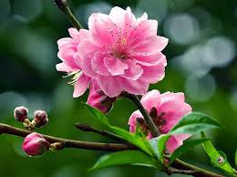
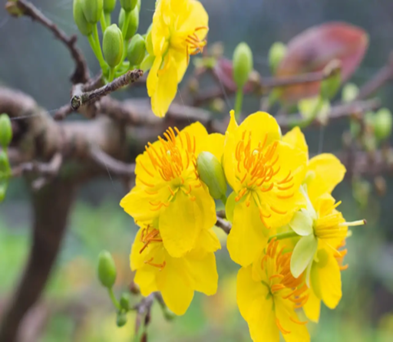



Trò chơi : “Ai tinh mắt “

Slide 15

Trß ch¬i
“ Bé khéo tay ”

Slide 16

Hát bài hát:
Bé chúc tết

Slide 17

Xin chào và hẹn gặp lại

